Slide 1



Slide 2

Integração Fiscal
Estados-Municípios: O uso técnico das informações financeiras e incremento do ISS.
Werner Gerson Dannebrock

Slide 3
Convênio Estado-Municípios
Parceiros
ASSEMBLEIA LEGISLATIVA
PREFEITURAMUNICIPAL DE CRICIUMA
FECAM CONSORCIO CIGA
PROCURADORIA GERAL DO ESTADO

Slide 4

Convênio Estado-Municípios
Municípios

Slide 5
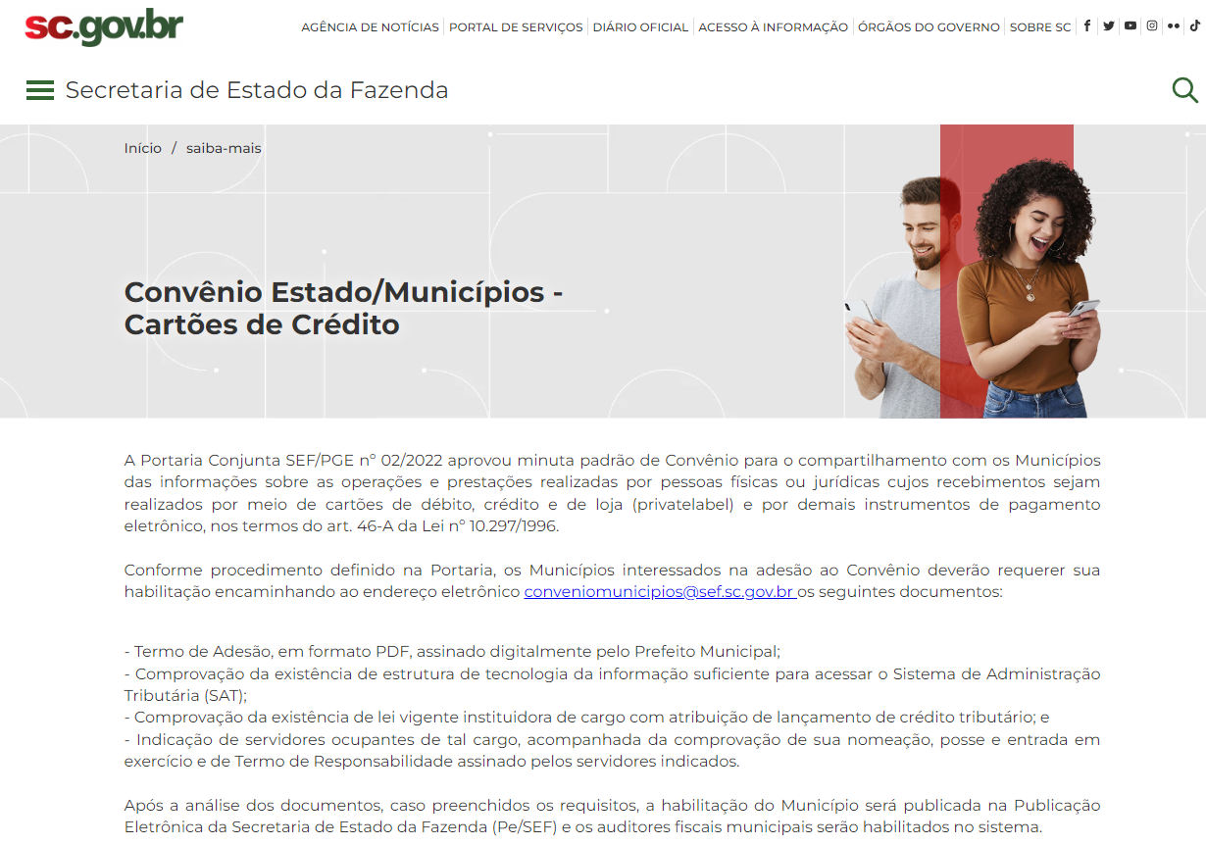
Convênio Estado-Municípios
Site da SEF
https://www.sef.sc.gov.br/saiba-mais/convenio-estado-municipios-cartoes-de-credito

Slide 6

Convênio Estado-Municípios
Minuta Padrão
MINUTA PADRÃO APROVADA PELA PORTARIA CONJUNTA SEF/PGE Nº 02/2022
CONVÊNIO ESTADO/SEF/PGE/MUNICÍPIO Nº 2022TN000630
Convênio de compartilhamento de informações econômico-fiscais e de dados cadastrais que entre si celebram o Estado de Santa Catarina, por intermédio da Secretaria de Estado da Fazenda e da Procuradoria-Geral do Estado, e o Município aderente, por meio do Termo de Adesão previsto no Anexo II da Portaria Conjunta SEF/PGE nº 02, de 2022.
...
Objeto
I– o intercâmbio mútuo de informações econômico-fiscais para o monitoramento e fiscalização de transações financeiras e de pagamento realizadas no território do MUNICÍPIO

Slide 7

Convênio Estado-Municípios
Termo de Adesão
TERMO DE ADESÃO DO MUNICÍPIO AO CONVÊNIO DE QUE TRATA A PORTARIA CONJUNTA SEF/PGE Nº 02/2022
Termo de adesão do Município de ___________ ao Convênio celebrado com o Estado de Santa Catarina, por intermédio da Secretaria de Estado da Fazenda e da Procuradoria-Geral do Estado, conforme minuta padrão aprovada pela Portaria Conjunta SEF/PGE nº 02, de 2022.
...
II comprovação da existência de lei vigente instituidora de cargo com atribuição de lançamento de crédito tributário

Slide 8
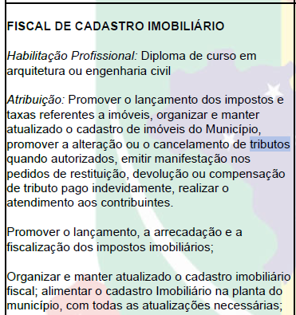
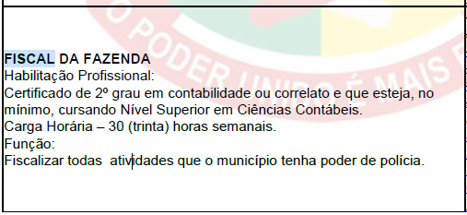
Convênio Estado-Municípios
Regulamentação Municipal

Slide 9
Convênio Estado-Municípios
DIMP - Nível 1
Transações com cartão de crédito, débito, voucher provenientes de pessoas físicas e jurídicas e destinadas a pessoas físicas e jurídicas.
Transações de PIX dinâmico, independente da natureza do recebedor ou pagador.
Transações de PIX estático e transferências provenientes de pessoas físicas e destinado à pessoas jurídicas.

Slide 10
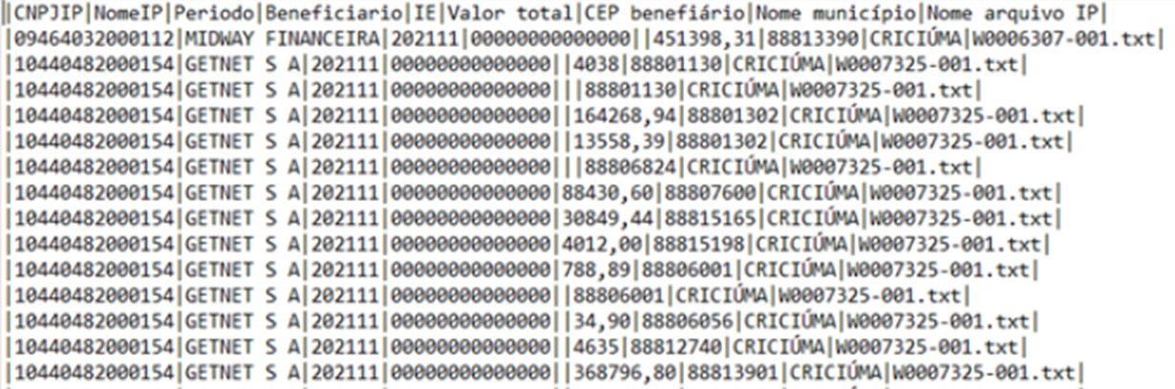
Convênio Estado-Municípios
Exportação de Dados - Volumetria

Slide 11

Convênio Estado-Municípios
Fontes de Informações
PGDAS
NOTAS FISCAIS SAÍDA
CARTÃO DE CRÉDITO, DÉBITO, PIX

Slide 12
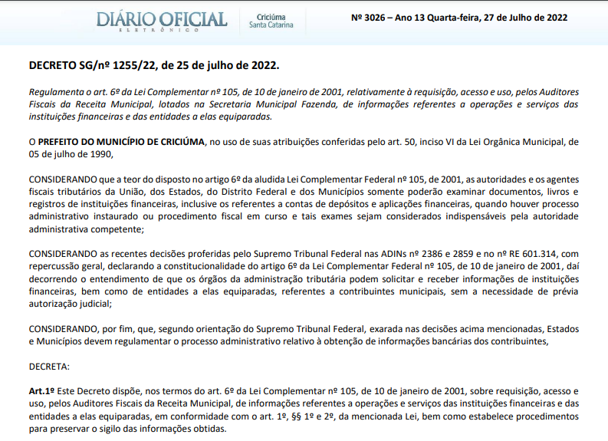
Convênio Estado-Municípios
Regulamentação Municipal

Slide 13
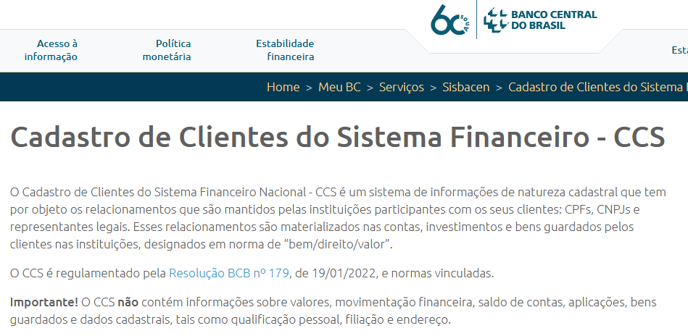
Convênio Estado-Municípios
Adesão ao Regulamento CCS

Slide 14
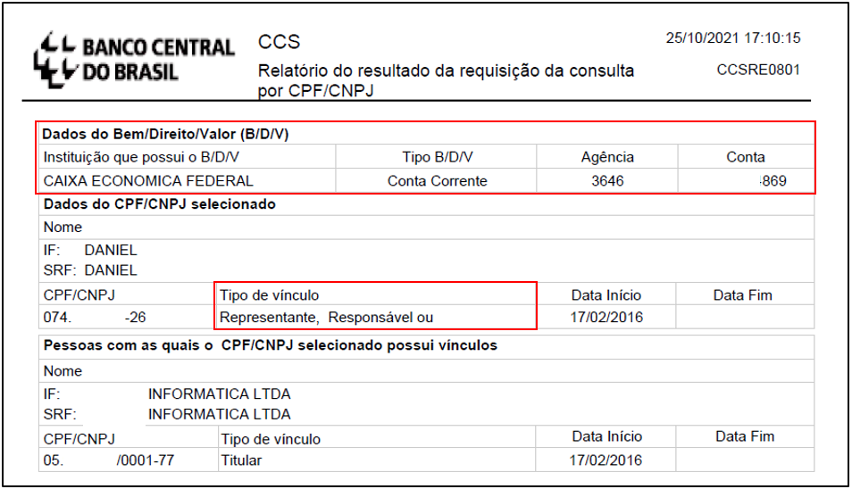
Convênio Estado-Municípios
Relatório CCS

Slide 15
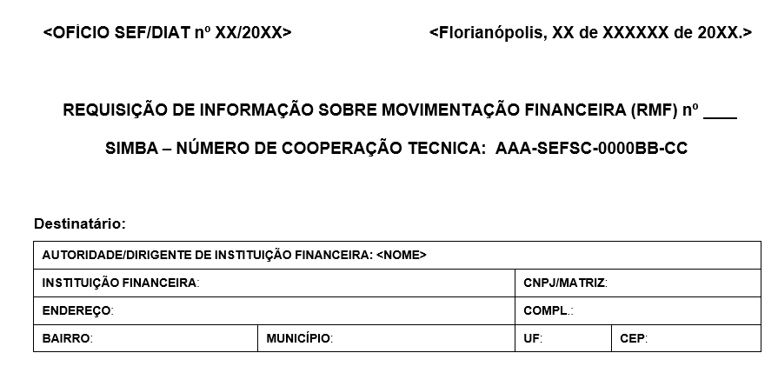
Convênio Estado-Municípios
Requisição de Informações Financeiras

Slide 16
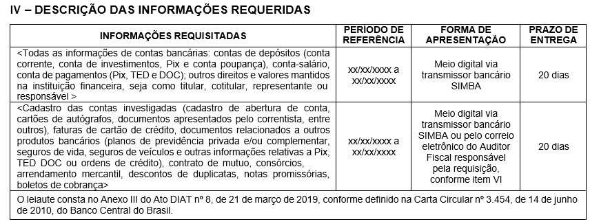
Convênio Estado-Municípios
Adesão ao Regulamento CCS

Slide 17










Convênio Estado-Municípios
Endereços Simba
 | simba@bb.com.br |  |  | simba@bancobmg.com.br
 | simba@bnb.gov.br |  |  | simba@itau-unibanco.com.br
 | simba@banrisul.com.br |  |  | simba@safra.com.br
 | simba@brb.com.br |  |  | simba@banparanet.com.br
 | simba@caixa.gov.br |  |  | simba@sicredi.com.br

Slide 18
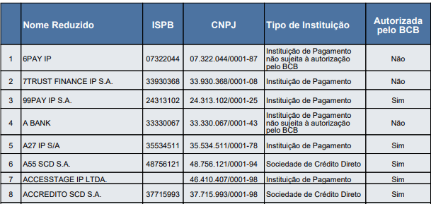
Convênio Estado-Municípios
BCB-Lista de Participantes Ativos do PIX

Slide 19
Convênio Estado-Municípios
Instituições de Pagamento
Instituição de Pagamento | CNPJ IP | Banco/I.Financeira | Intimações
Cielo IP S.A. | 01.027.058/0001-91 | Bradesco e BBrasil | contencioso@cielo.com.br
Getnet IP | 10.440.482/0001-54 | Santander | tributario@getnet.com.br
Mercado Pago IP LTDA | 10.573.521/0001-91 | Mercado Pago/Livre | simba@mercadopago.com.br
Pagseguro Internet IP S.A. | 08.561.701/0001-01 | Pagbank | intimauol@uolinc.com
Redecard IP S.A. | 01.425.787/0001-04 | Itau | unidadedeatendimentoafiscalizacao@correio.itau.com.br
Stone IP S.A. | 16.501.555/0001-57 | Stone Co. | oficios@stone.com.br
 |  | Emprestimos
Sem FGC |  | Financiamentos
 |  | Agência Física

Slide 20












Convênio Estado-Municípios
Portal de Acessos

